Slide 1
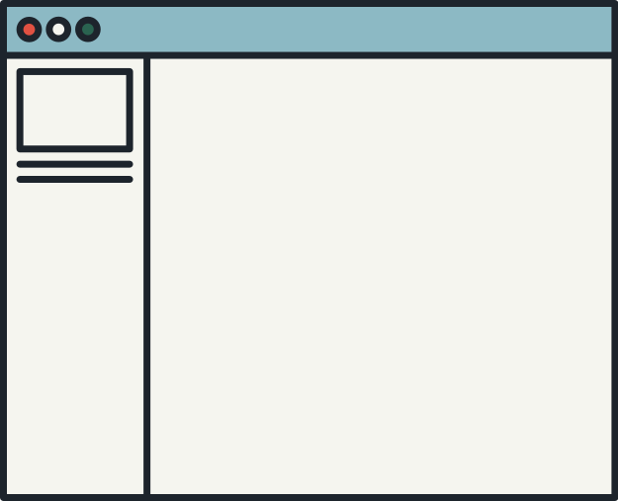

ARRAY1
Table Of Content
Definisi & Sifat
Deklarasi, Instansiasi
Dan inisialisasi
Nama Kelompok:
Masyithah Sophia Damayanti (17)
Nanda Putra Khamdani (22)
Array Element,Data,length
Java Array Loop

Slide 2

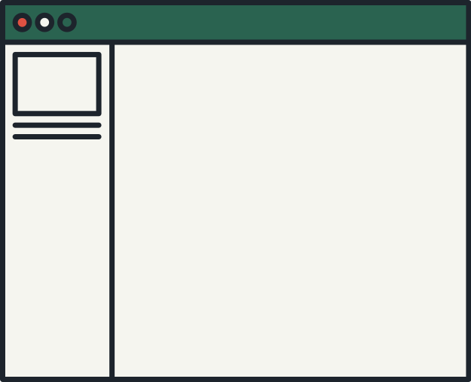
DEFINISI
INSTANSIASI ARRAY
Array digunakan untuk menyimpan beberapa nilai dalam satu variabel, alih-alih mendeklarasikan variabel terpisah untuk setiap nilai.
namaArray = new tipeData[jumlahElemen];
SIFAT-SIFAT ARRAY
Deklarasi dan instansiasi objek array dapat digabungkan dalam sebuah instruksi
Homogen
Random Acces
Merupakan Variable Referensi
DECLARATION ARRAY
Untuk mendeklarasikan array, tentukan tipe variabel dengan tanda square brackets
INISIALISASI ARRAY
Array dapat diinisialisasi secara eksplisit pada saat didefinisikan dan bisa tidak diberikan nilai dimensinya.

Slide 3

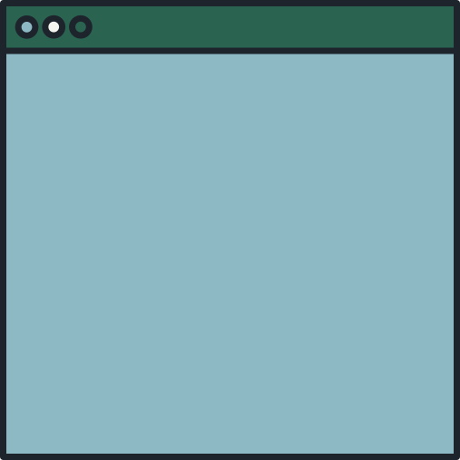



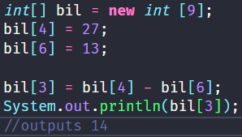
MENGAKSES ELEMENT ARRAY
NAMAARRAY[INDEKS]
MENGISI DATA PADA ARRAY
MENGISI DATA KE ELEMEN ARRAY DILAKUKAN DENGAN MENGGUNAKAN ASSIGNMENT OPERATOR.

Slide 4






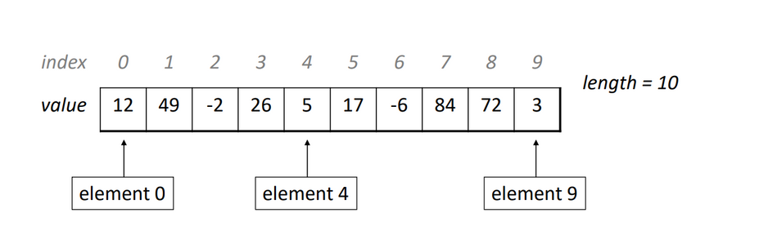

CHANGE AN ARRAY ELEMENT
Untuk mengubah nilai elemen tertentu:
visualisasi
ARRAY LENGTH
Untuk mengetahui berapa banyak elemen yang dimiliki array, gunakan properti length:

Slide 5

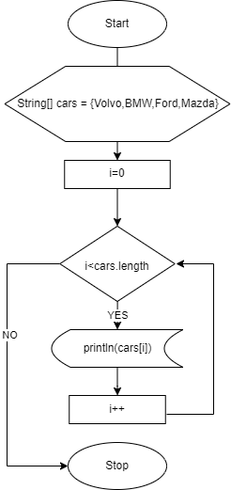
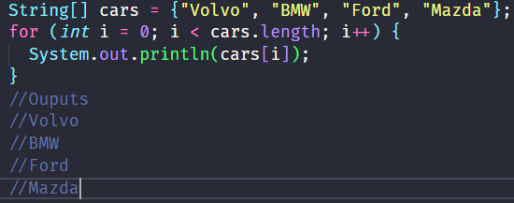
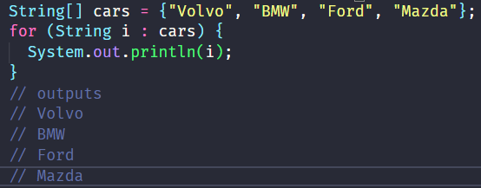
JAVA ARRAYS LOOP
LOOP THROUGH AN ARRAY
LOOP THROUGH AN ARRAY WITH FOR-EACH
Anda dapat mengulang elemen array dengan loop for dan sebagainya, dan menggunakan properti length
Ada juga loop "for each", yang digunakan secara eksklusif untuk mengulang elemen dalam array:
Sintaks
for (type variable : arrayname) {...}

